Slide 1
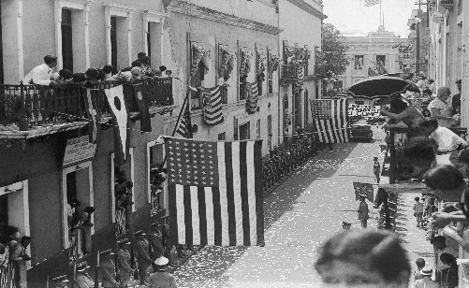
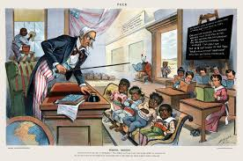
El Costo Socio-Económico del Colonialismo en Puerto Rico: 1898 al presente José Israel Alameda Lozada Ph.D. Economista y Profesor de la UPR RUM Departamento de Economía

Slide 2
Puerto Rico is in crisis. But the crisis is not about how to pay Wall Street. It is about the impact of centuries-long economic devastation on the men, women, and children—especially children—that live in Puerto Rico. While failure to pay the banks and the vultures makes headlines in the Wall Street Journal and the New York Times, the human misery caused by five centuries of colonialism does not.
Backiel Linda. 2015. Puerto Rico: The Crisis Is About Colonialism, Not Debt. Monthly Independent Review. Vol 67, Num 5. Octubre

Slide 3
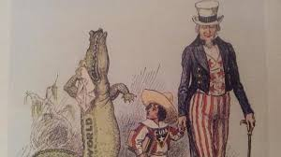
But the problem in Puerto Rico is not its debt, the vulture funds or even the Financial Control Authority. The problem is that Puerto Rico, a tiny island in the Caribbean, is staring into the rifle barrel of the entire US capitalist system.
No More Colonialism Disguised as Financial Assistance: The US Must Relinquish Puerto Rico. Thursday, May 19, 2016 By Nelson A. Denis, Truthout | Op-Ed http://www.truth-out.org/opinion/item/35274-no-more-colonialism-disguised-as-financial-assistance-the-us-must-relinquish-puerto-rico.

Slide 4
¿ qué significa colonialismo ?.
El estudio tiene como propósito estimar el costo socio-económico de sobre un siglo de coloniaje de Estados Unidos a Puerto Rico.
Primero, el colonialismo es la influencia o dominación de un país por parte de otro más poderoso y de todas las consecuencias funestas o positivas (si existen) que surjan de esta relación.
El colonialismo modernamente es un crimen; creo que siempre ha sido criminal pues sustrae riqueza de un país o territorio por medio de la fuerza, y para el beneficio de país interventor (imperio).
El colonialismo carece de legitimación, carece de una gobernanza democrática en donde los colonizados tenga la capacidad para contradecir las voluntades del Imperio. El país Imperio toma las decisiones para el beneficio de este mismo y no del colonizado.

Slide 6
Las múltiples dimensiones del colonialismo

Slide 7
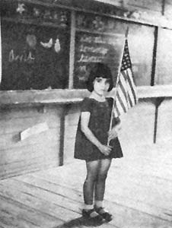
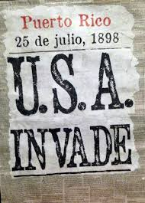
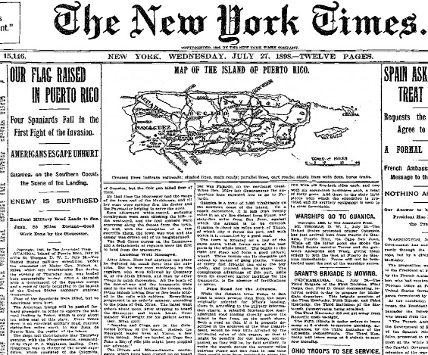
Transfondo del Colonialismo en Puerto Rico

Slide 9
El Caso de Puerto Rico
E.U. impuso su marco institucional a los puertorriqueños y al control de su riqueza (tierra, recursos marítimos, espacio, residentes, etc.) y a la formación de riqueza; sin mediar ninguna decisión de los residentes locales (puertorriqueño), en un consentimiento voluntario, y/o legítimos hacia el poder Imperial.
La misma Constitución de Puerto Rico es una ley federal, en donde y a pesar del referéndum interno de la Ley 600, fueron permitidos por el Congreso. Excluye la Sección 20 de la Constitución del ELA.

Slide 10
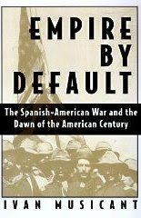
En el libro Empire by Default, la guerra contra España se planificó desde 1895 en el Naval War College de Estados Unidos (poco después de comenzar la guerra de independencia en Cuba).
Se habían elaborado tres opciones y se escogió la de un ataque a Cuba y Puerto Rico para obligar a España a pelear lejos de sus bases pero cerca de los Estados Unidos.
Puerto Rico siempre se incluyó en los planes a pesar de que la Isla no estaba en guerra contra España.

Slide 11
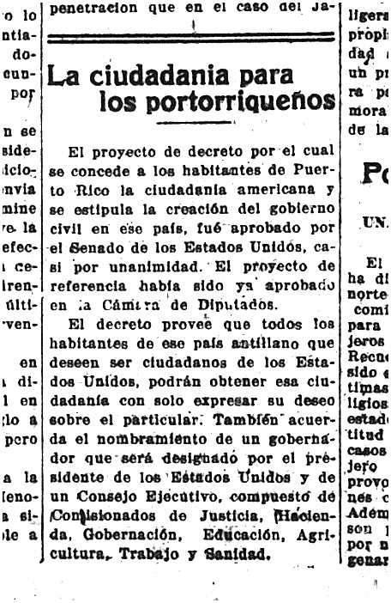
RAZONES PARA LA EXPANSION ULTRAMARINA DE E.E.U.U.
• Geopolíticas
• Económicas
• Racistas y seudo-religiosas
• Doctrina del Destino

Slide 12
RAZONES PARA LA EXPANSION ULTRAMARINA DE E.E.U.U
Geopolíticas
Control total de fronteras geográficas. Tesis Frederick Jackson Turner P.R. era importante para la protección del Canal que se iba construir en América Latina (se construye en Panamá).
Seguridad nacional nuevas bases militares ultramarinas.
Tesis de Capitán Alfred Mahan, presidente academia naval Naval War College sobre la necesidad de conquistar y controlar los mares y las islas caribeñas de Cuba, Sto. Domingo, Puerto Rico se une tesis “fronteras’ de Frederick Jackson Turner.

Slide 13
RAZONES PARA LA EXPANSION ULTRAMARINA DE E.U.
Económicas
· Evitar crisis de sobreproducción (Depresión 1893)
· Buscar fuentes de materia prima—minerales y mano de obra
· Autosuficiencia de E.U.
Doctrina del Destino Manifiesto—Idea de que E.U. tenía la misión divina y moral por mandato de Dios de expandir por todos lados su religión e ideas sobre la civilización occidental.

Slide 14
Costo de colonialismo
EXISTE EVIDENCIA DE E.E.U.U. QUERIA A PUERTO RICO. PUERTO RICO ESTABA EN LOS PLANES DE DEFENSA MILITAR y ECONOMICOS DE E.U.
cita de Walter Lafeber (pág. 100, Dietz).
El colonialismo afecta todo nuestro modo de vida

Slide 15
Costo de colonialismo
El colonialism afecta:
La economía: las decisiones de los agentes económicos;
La política: las decisiones legislativas, de como forman el Sistema politicos;
La salud mental
La psiquis
Determina que compramos,a quién compramos, cómo lo compramos, etc
En fin…… A TODA LA NUESTRA MANERA DE VIDA…..
ES PARTE DE NUESTRO MODO DE VIVIR…Y NO NOS DAMOS CUENTA.

Slide 16
Costo de colonialismo
Causas del Colonialismo
Valor económico, político y militar de Puerto Rico para las ambiciones imperalistas de E.U.
Posición Estratégica
Mercado de consumidores
Efectos y Consecuencias
Control de la tierra necesidad militar y económica
Ciudadania Americana
Leyes de Cabotaje
Aplicación de las Leyes Laborales, ambientales, comunicaciones, zonas maritimo-terrestre-, etc
¿ Dónde medidos ?:¿ En las causas o los efectos ?: En las Causas

Slide 17
Costo de colonialismo
Pero las acciones tomadas por el Imperio no son la causa sino los efectos, por ejemplo, los costos de las leyes de cabotaje; las leyes de comercio interestatal; las bases militares, etc., Todas estas acciones, leyes, reglamentos, etc., son los efectos pues la causa radica en el poder colonial (imperial) de E.U. a P.R., o en la expropiación ilegal que permite el control de los activos tierra, espacio, mar, personas, etc.
Por lo tanto el costo de colonialismo no es valorar el costo de las leyes de cabotaje, comercio interestatal, uso la tierra o renta no pagada de la ubicación de las bases militares, ganancias repatriadas de las corporaciones transnacionales de E.U., etc.; sino valorar la causa o usurpación ilegitima del land space y de las capacidades de las decisiones de consumo de los residentes.

Slide 18
Costo de colonialismo
Por ejemplo, si el Congreso exonerara a PR de las Leyes de Cabotaje y su costo fuese “cero”; y al igual, nos exoneran de las Leyes de Comercio Interestatal; entonces;
……………….¿ el costo del coloniaje sería cero ?. Por eso, estas leyes no son el costo del coloniaje sino el valor expropiado del Land Space y el control de las decisiones de los residentes locales.

Slide 19
Estados Unidos impuso a los puertorriqueños
Ciudadanía Americana;
Corte Federal;
Su sistema monetario--moneda de EU (dólar);
Leyes de Comercio Interestatal;
Leyes de Cabotaje;
Leyes de control de comunicaciones, TV, Cable;
Comercio Interno,
Leyes Federales de Relaciones en el Trabajo;
Leyes Ambientales;
Banca y Finanza;
Servicio Militar Selectivo Obligatorio (hasta 1974); Servicio Militar No Obligatorio pero en defensa de los EU;
El Seguro Social, etc.
Food and Drug Administration

Slide 20
¿ ………..Y los fondos federales ?
En primer lugar, son consecuencias del mismo coloniaje, o del imperio haber otorgado la ciudadania americana:
Recuerde: la otorgación es un acto ultra-vires de E.U. para hacer que los puertorriqueños se súbditos del imperio (o sea, tengan que obedecer las leyes de E.U.)
Ahora, una vez otorgada la ciudadania, es un derecho a recibirlo, aunque con ciertas limitaciones.
Recuerde: hay transferencias federales que se pagan (Seguro Social, Pensiones de Empleados Federales, Veteranos) --

Slide 22
Costo de colonialismo
Por lo tanto, el costo de colonialismo se puede medir enfocando dos áreas vitales de estudio:
(a) el imperio expropia de manera ilegal la soberanía de este país, para permitir la explotación radical de los medios, recursos, medio ambiente y hasta el pensamiento crítico de los residentes para legitimar su explotación;
(b) expropia de forma ilegal el espacio vital (land space) en donde está la tierra, el espacio, el mar, los recursos marítimos, la zona marítimo-terrestre, etc., de forma tal que domina las decisiones de consumo interno, ahorro, inversión y asignación de los recursos de los residentes

Slide 23
El costo socio-económico del coloniaje viene de dos partidas a estimarse:
El valor expropiado del land space –zona marítima, tierra, espacio, aire, etc. por la metrópolis, y
El valor controlado por el poder imperial de las decisiones de los residentes medido por el flujo de su consumo.

Slide 24
Metodología de estimación: El valor expropiado del land space.
Se usa un enfoque de “income-approach”, dicho de otra forma se mide el valor de la cuerda de terreno de Puerto Rico vía el ingreso interno generado desde 1900 hasta el presente. Datos de la Junta de Planificación (JP).
Se toman los datos del Ingreso interno nominal del libro de Economía de Puerto Rico de Rafael Jesús Toro, Editorial South Western. Los datos más recientes del Ingreso y Producto de 2016 de la Junta de Planificación.
Se deflaciona las cifras de ingreso interno por el índice implícito de precios con base de 2017. Los datos se obtienen de las fuentes a y b citadas.

Slide 25
El valor expropiado de los residentes.
Se usa el consumo de bienes y servicios de la JP y se estima con backward forecast el consumo desde 1990 hasta 1947.
Se deflaciona las cifras de consumo pues se utilizar para la estimación las cifras de ingreso interno real con base de 2017. Los datos se obtienen de las fuentes a y b citadas.
Se ajusta al ingreso per cápita por la población
La tasa de interés para capitalizar los valores se usa el promedio de la US Treasury Bond de 4.9% (1900 a 2010) menos la tasa inflacionaria de 3.22%. El resultado se redondea a 2%.

Slide 26
El Costo total
Deuda $70 mil millones + Intereses = $50 = $120 mil millones

Slide 27
Número | Notación científica | Sistema largo (PR) | Sistema corto (EU)
1,000 | 10 ³ | Mil | One thousand
1,000,000 | 10 ⁶ | Un millón | One million
1,000,000,000 | 10 ⁹ | mil millones (un millardo) | One billion
1,000,000,000,000 | 10 ¹² | un billón | One trillion
1,000,000,000,000,000 | 10 ¹⁵ | Mil billones | One quadrillion
1,000,000,000,000,000,000 | 10 ¹⁸ | un trillón | One quintillion
1,000,000,000,000,000,000,000 | 10 ²¹ | Mil trillones | One Sextillion
$6,106,579,641,085 = $6.107 x 10¹²
En Español = $6.107 billones (NO BILLIONS)
En Inglés = $6.107 Trillions

Slide 28
Conclusiones
El colonialismo no es libre de costos a los ciudadanos que son colonizados.
En el caso de Puerto Rico, y diferencias con otros esquemas de metropolis-colonia pues en 1917, el Congreso de E.U. otorgó la ciudadania de E.U. de manera unilateral.
El costo redunda en la expropación por fuerza del valor económico, social, politica, de localización estrategica para lo militar y comercial.
El costo llega a $6,106,579,641,085 ó $6.107 x 10^{12.} Esta cantidad es 59.9 veces el valor actual del PIB nominal de PR.

